Slide 1
«Вокруг меня»
Выполнил Сабиров Линар Русланович, обучающийся 10А класса МОБУ СОШ 2 с. Буздяк

Slide 2
Содержание
1 слайд: название
2 слайд: содержание
3 слайд: проблема
4 слайд: цель проекта
5 слайд: задачи проекта
6 слайд: целевая группа
7 слайд: основные шаги по реализации
8 слайд: бюджет
9 слайд: результат проекта

Slide 3
Проблема, на решение которой направлен проект
Наступает весна. На смену снежным сугробам, создающим иллюзию чистоты и ухоженности в населенных пунктах, пришли кучи бытового мусора. Работники ЖКХ не могут справиться со всей работой самостоятельно, им нужна помощь.

Slide 4
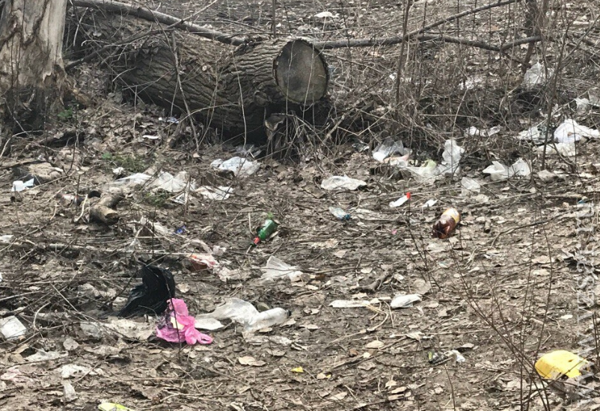
Цель проекта
Сократить количество мусора на улицах

Slide 5
Задачи проекта
УБРАТЬ МУСОР
Показать насколько важно сохранять чистоту

Slide 6
Целевая группа
Дети и взрослые

Slide 7
Основные шаги по реализации
Создать группу в социальной сети «Вконтакте»
Выбрать организатора
Организовать пиар компанию в местных группах
Набрать волонтеров
Организовать встречу
Распределить роли, обязанности, назначить дату и место встречи
В назначенное время, в назначенном месте начать уборку
Мусор собрать в мешки и вывезти на свалку

Slide 8
Бюджет
Данный субботник будет благотворительным, люди будут приносить свои инструменты и мешки.
Единственная трата на бензин. вычитывается она из того, сколько литров бензина потрачено на вывоз мусора. Будет оплачена организаторами безвозмездно.

Slide 9
Результат проекта
Благодаря данному мероприятию улицы станут чище и красивей
Спасибо за внимание.

